Slide 1
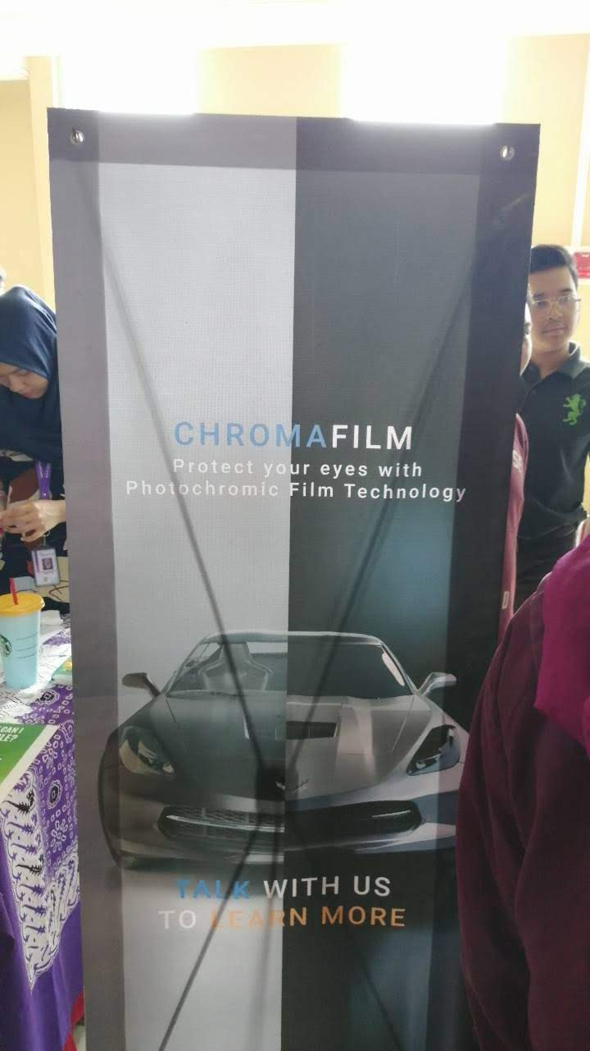
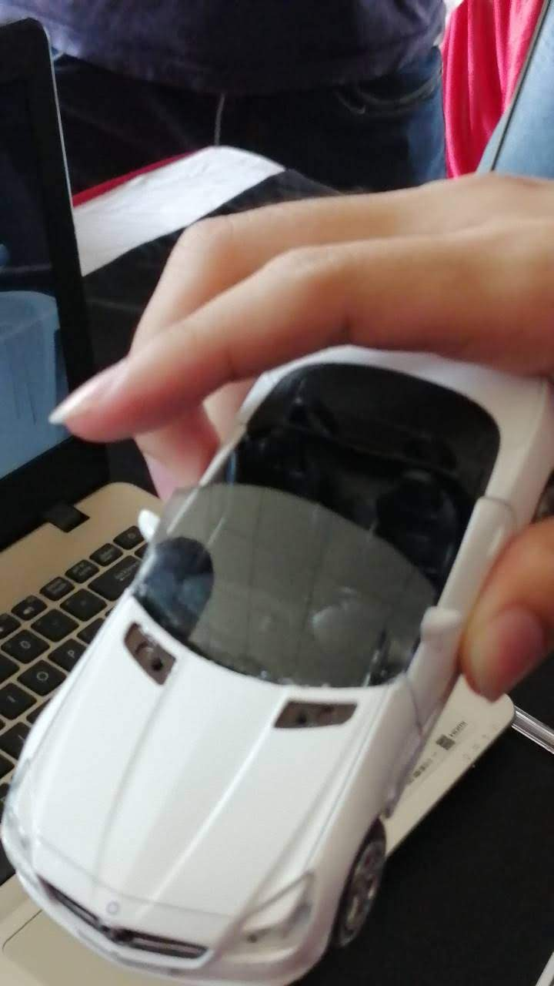
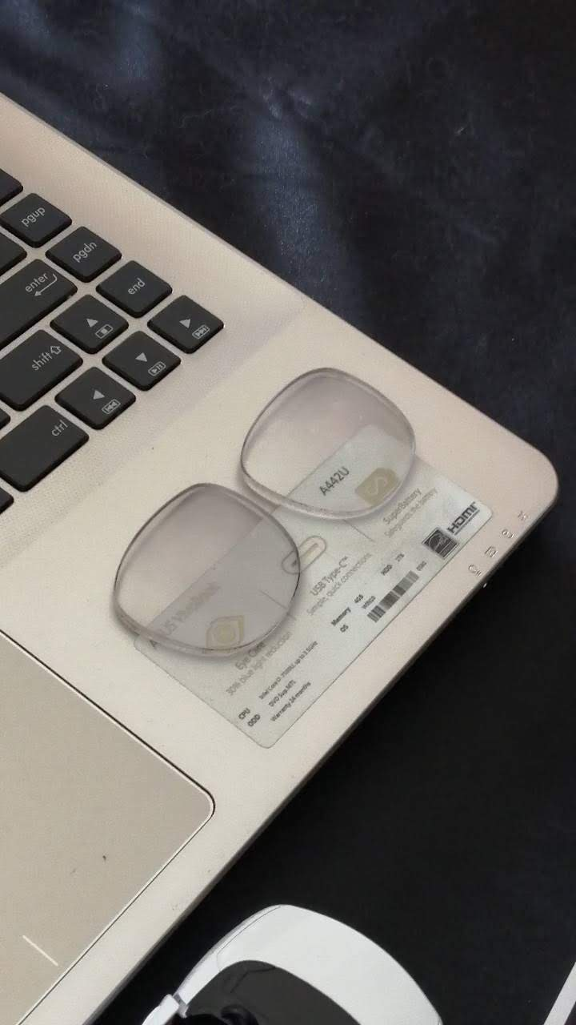
Market Review – Chroma FILM
Kaca film photochromic. Auto gelap-terang sesuai tingkat kecerahan cahaya matahari
Interviewer: Joel Robert Justiawan
2101629672

Slide 2
Chroma Film
Perusahaan Kaca Film
Inovasi: Kaca film adaptif berdasarkan tingkat cahaya matahari (Ultra violet)
Plus Anti gores (Anti-scratch), melindungi lapisan photochromic
Rp 2-3 jt, Biaya produksi : 1 lapis = 500 rb – 2 jt
Manfaat:
Menurunkan Kecelakaan akibat AAAAH silau!
Keadaan gelap: Kaca semakin bening
Keadaan cerah: Kaca semakin menggelap
Pasaran:
Bisnis ke bisnis: Manufaktur mobil

Slide 3
Prototipe
Terinspirasi dari kacamata adaptif
Terbuat dari molekul photochromic
fotokromisme adalah perubahan warna reversibel terhadap paparan sinar
https://en.wikipedia.org/wiki/Photochromism

Slide 4
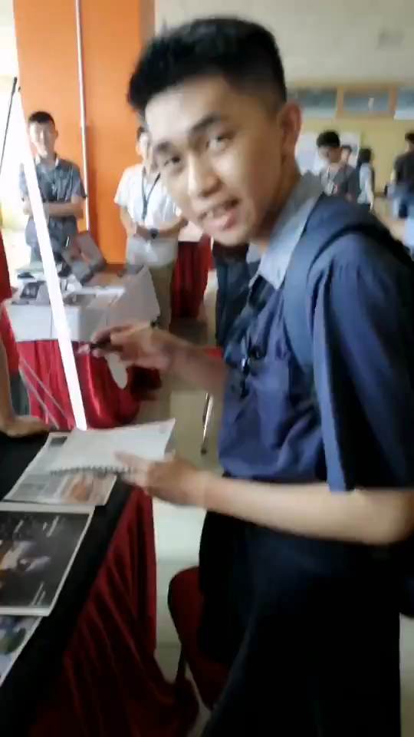
Video
Wawancara
Demonstrasi prototipe
Sinar UV akan menggelapkan lensa photochromic
Jika dibiarkan kembali, lensa akan kembali bening seperti semula

Slide 5
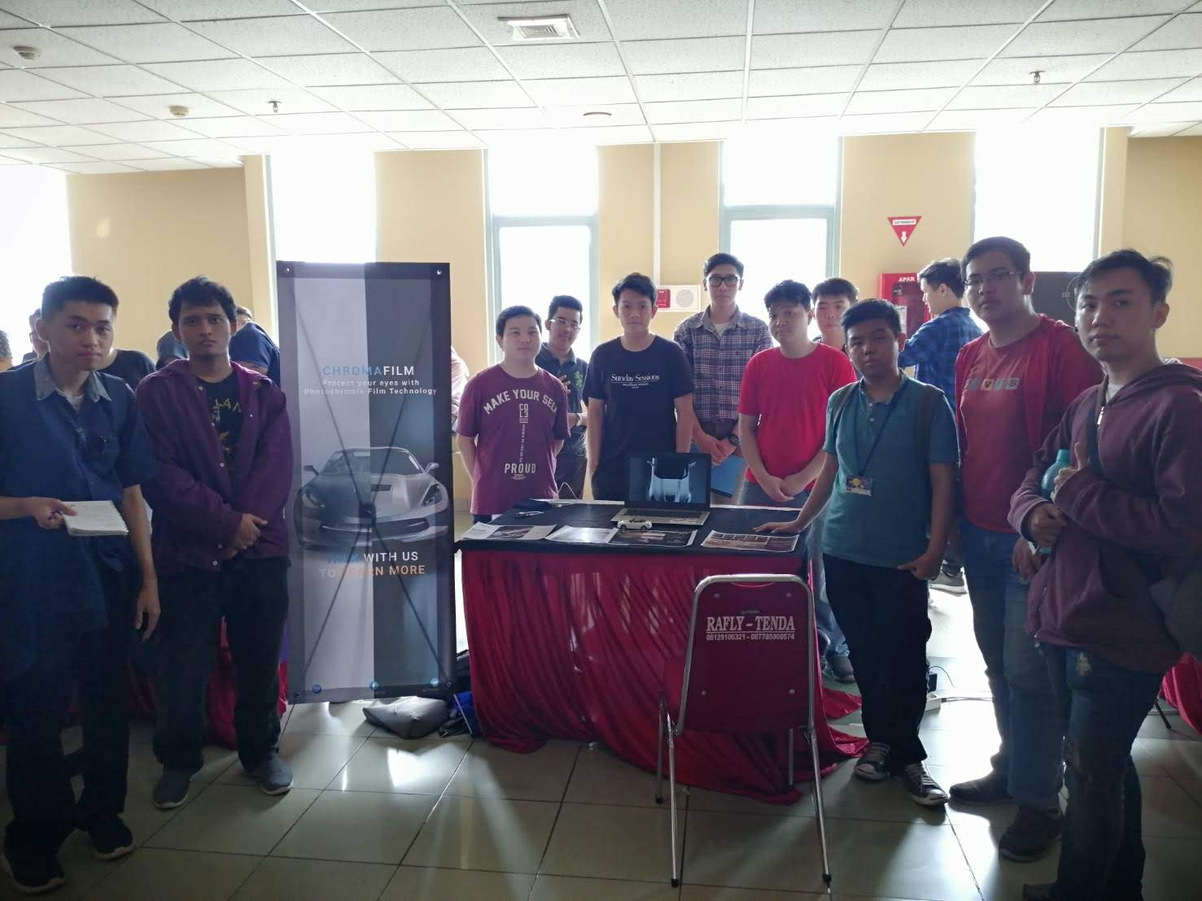

Slide 6
